Slide 1

Игра платформер «Побег»
Детский технопарк «Альтаир»
(РТУ МИРЭА)
Выполнили Старцев Д. Д., Тимофеева Д. С.
Ученики группы 3
Руководитель Борисов А.И.
Преподаватель Детского технопарка "Альтаир"

Slide 2
Цели и задачи
Цели:
Научиться работать с библиотекой pygame
Приобрести опыт работы в команде
Создать собственную игру
Задачи:
Выбрать жанр игры, разработать общую концепцию
Создать репозиторий на git
Создать несколько игровых уровней, стартовое окно и меню настроек
Доработать и оптимизировать игру

Slide 3
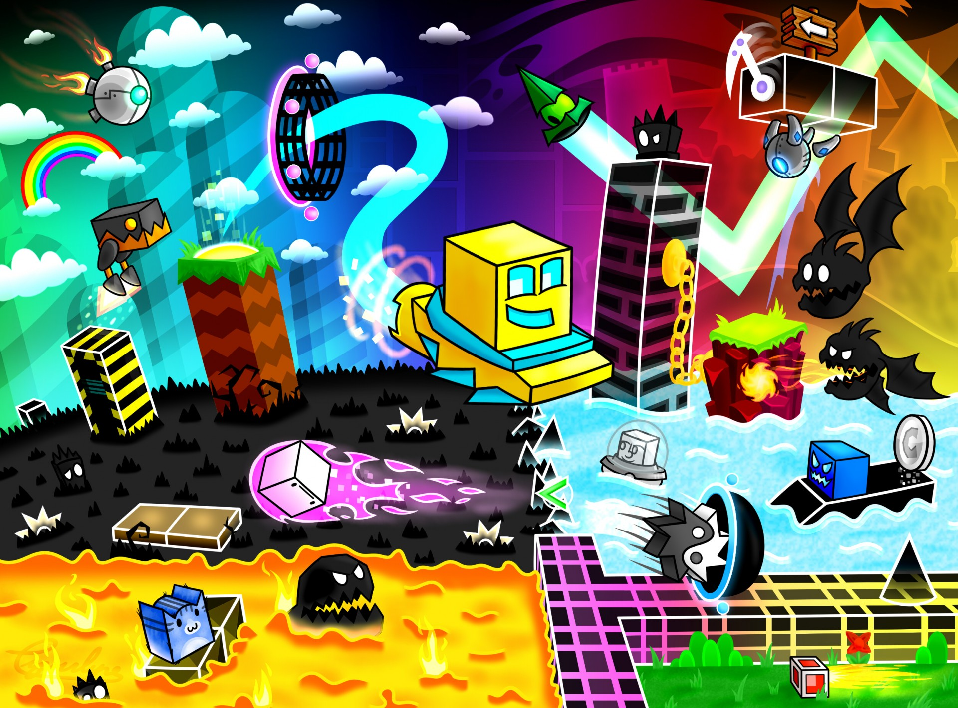
Актуальность
Актуальность игры «Побег» обусловлена несколькими факторами:
Развитие полезных навыков
Вовлечение в мир игры
Отдых
Семейность

Slide 4
Актуальность
Игры-платформеры являются одним из самых популярных и разнообразных жанров игр, который существует уже несколько десятилетий.
Актуальность игры «Побег» обусловлена несколькими факторами:
Развитие навыков: игра ползволяет пользователю развивать различные навыки, такие как быстрая реакции, логическое мышление и умение принимать решения в условиях ограниченного времени. Это делает процесс игры не только более интересным, но и полезным.
Вовлечение в мир игры: игра имеет проработанный и интересный мир, в который игрок хочет погружаеться и исследовать. Это способствует созданию эмоциональной связи между пользователем и игрой, что увеличивает уровень вовлеченности и удовлетворенности от прохождения.
Семейность: игра имеют возрастное ограничение “6+” , что делает ее доступной для детей.

Slide 5
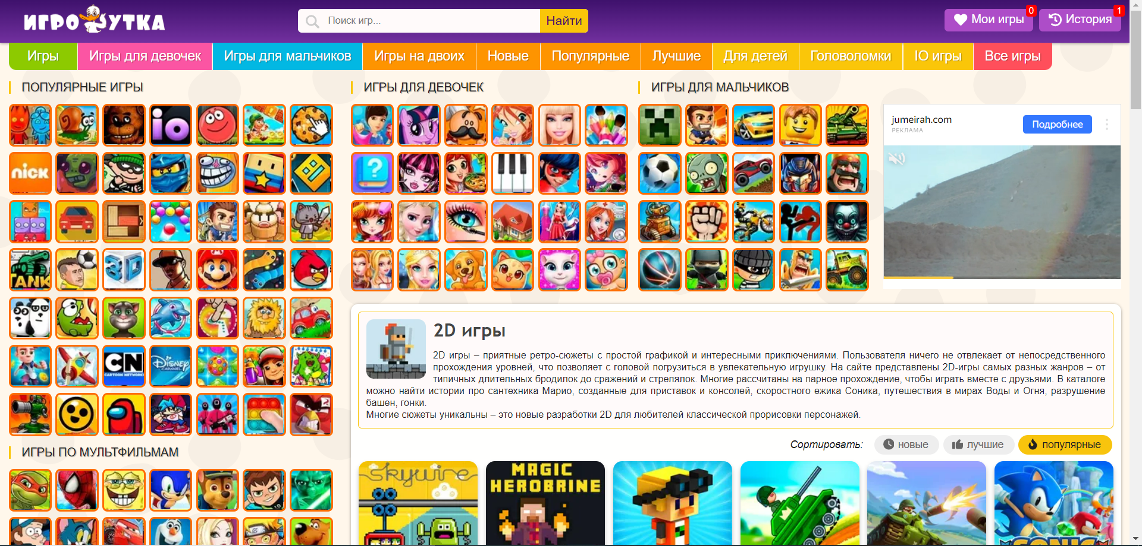
Ход работы
Выбор жанра игры, разработка общей концепции и формулировка идеи
1.1. Поиск вдохновения

Slide 6
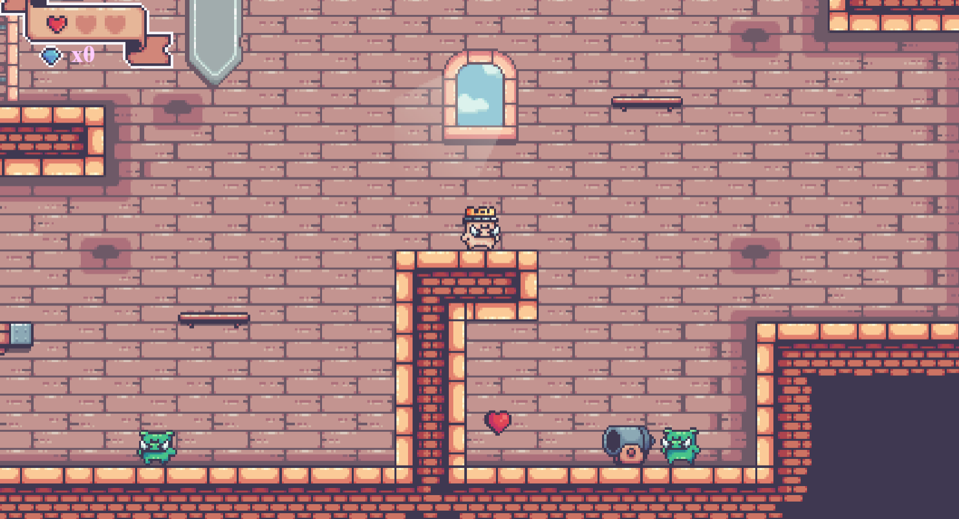
Ход работы
Выбор жанра игры, разработка общей концепции и формулировка идеи
1.2. Основная идея, смысл игры

Slide 7
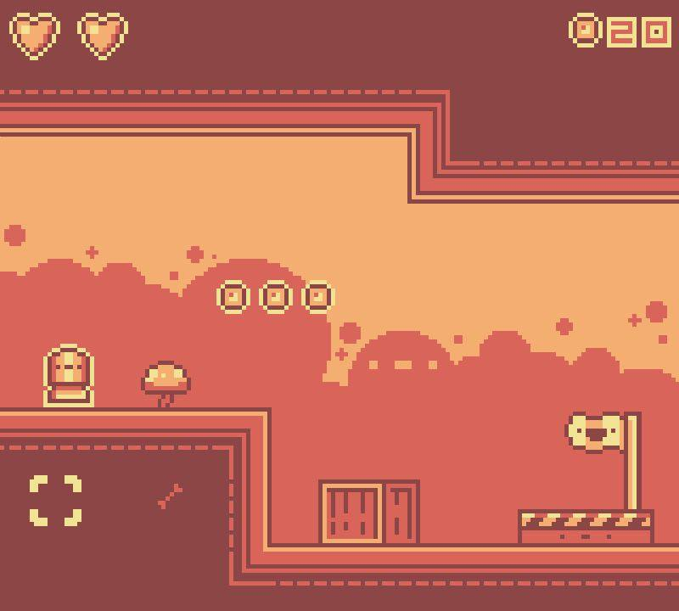
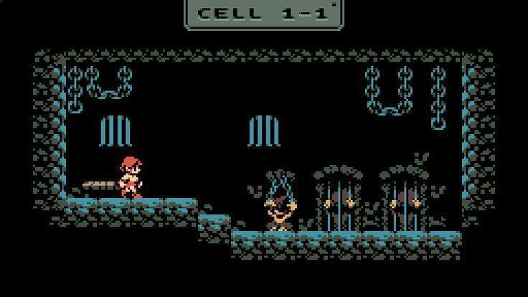
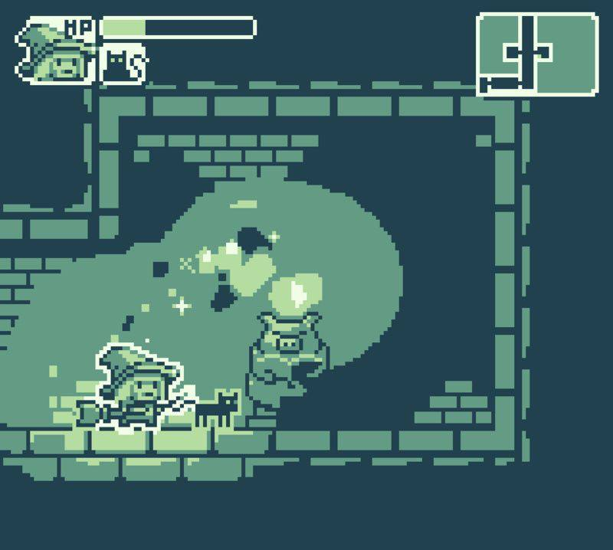
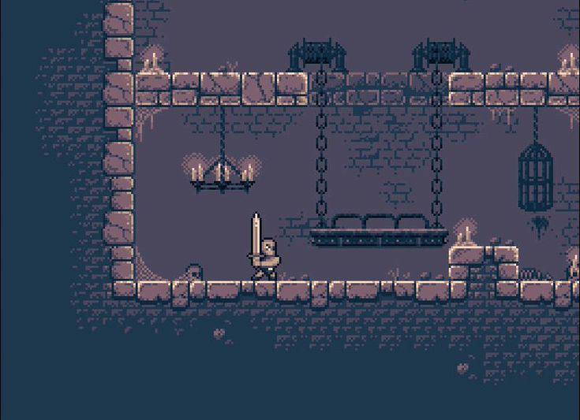
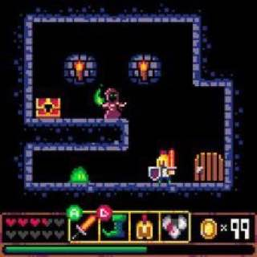
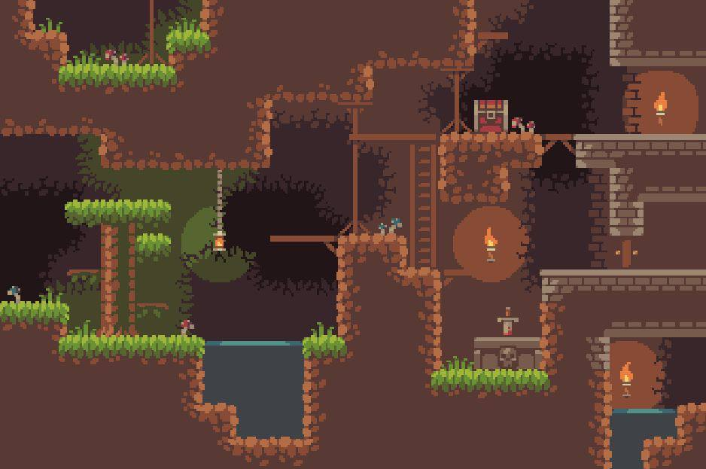
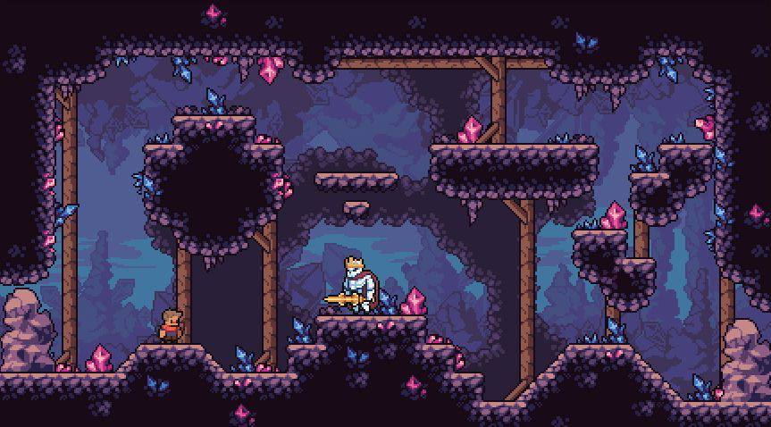
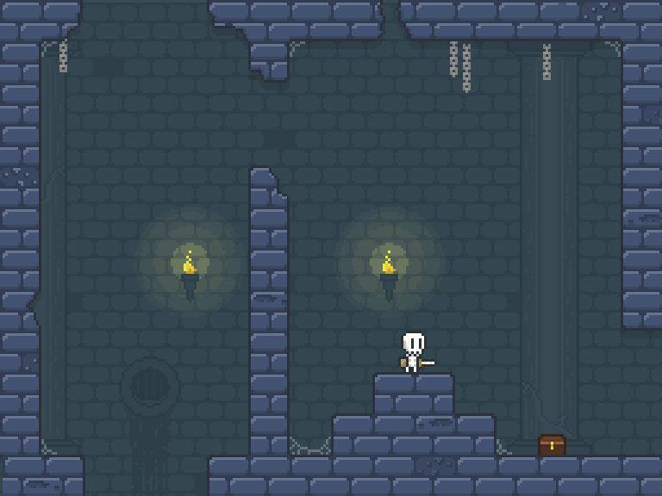
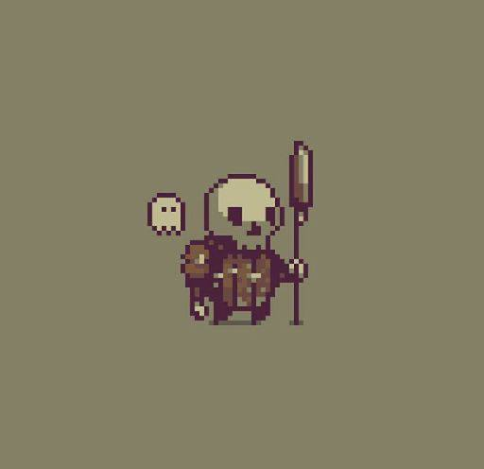
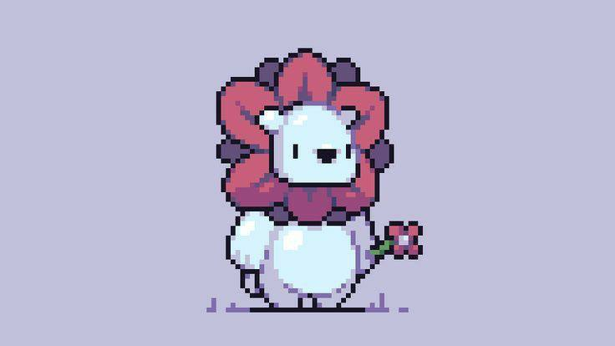
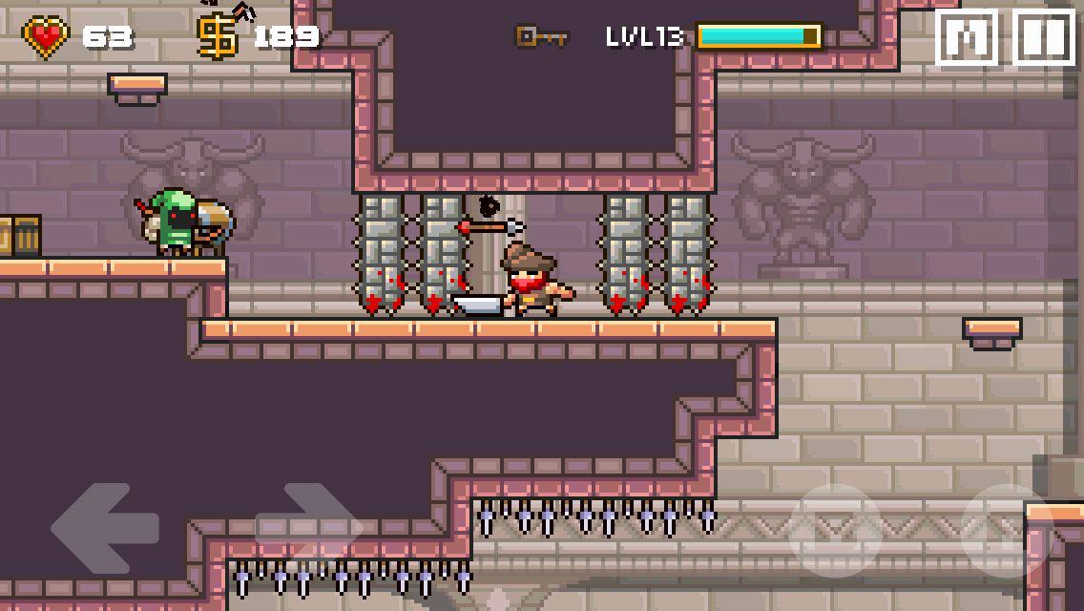
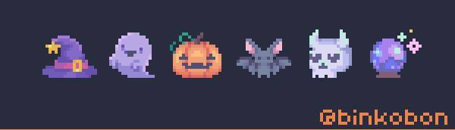
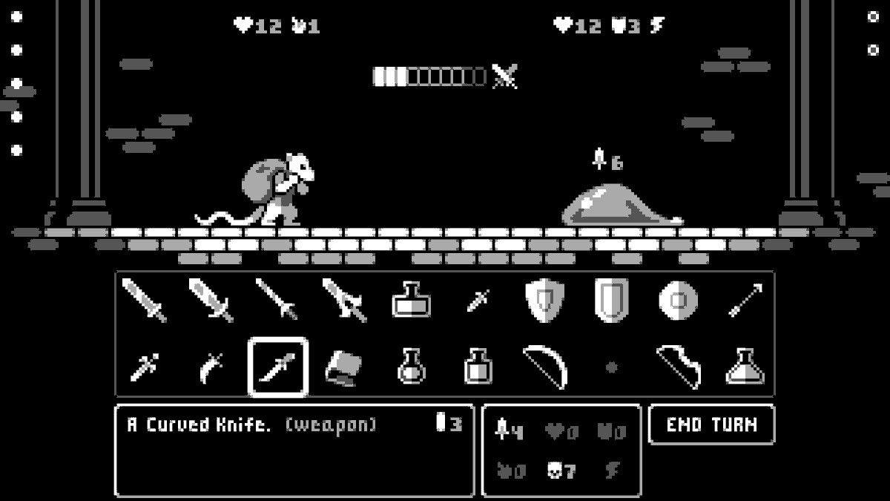
Ход работы
Выбор жанра игры, разработка общей концепции и формулировка идеи
1.3. Поиск тайлов и персонажа для игры

Slide 8
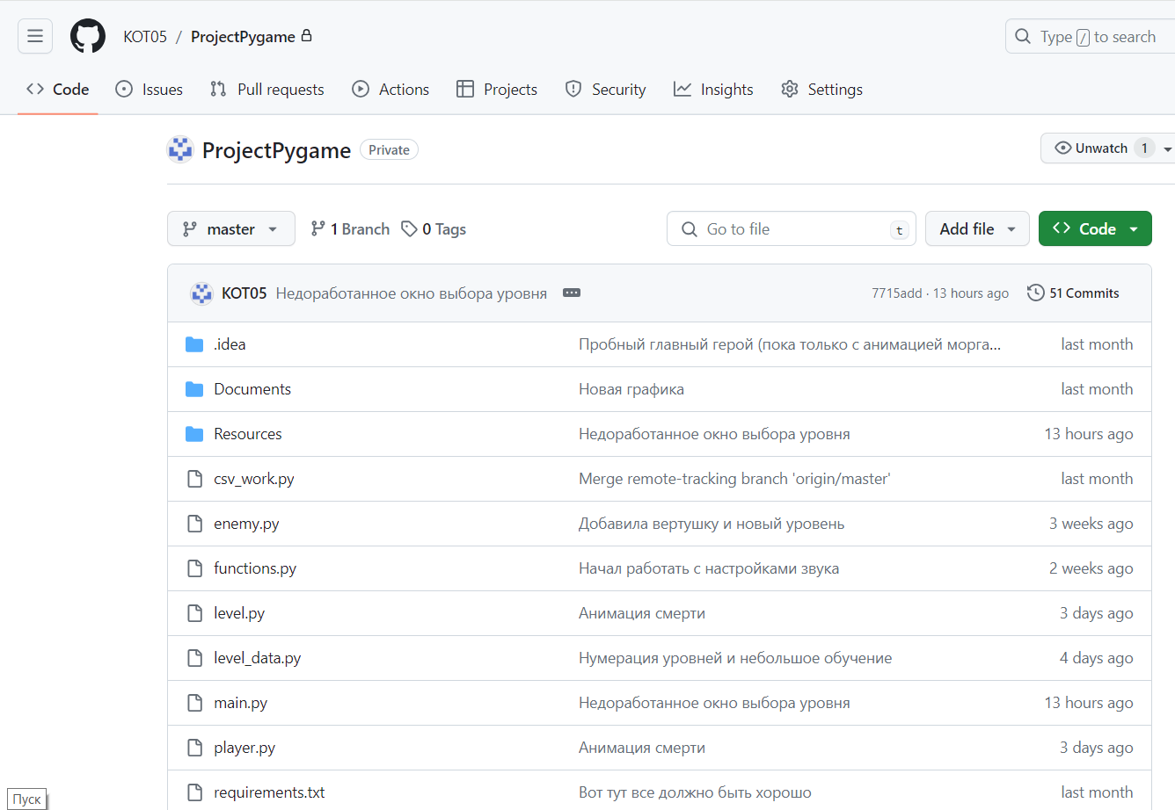
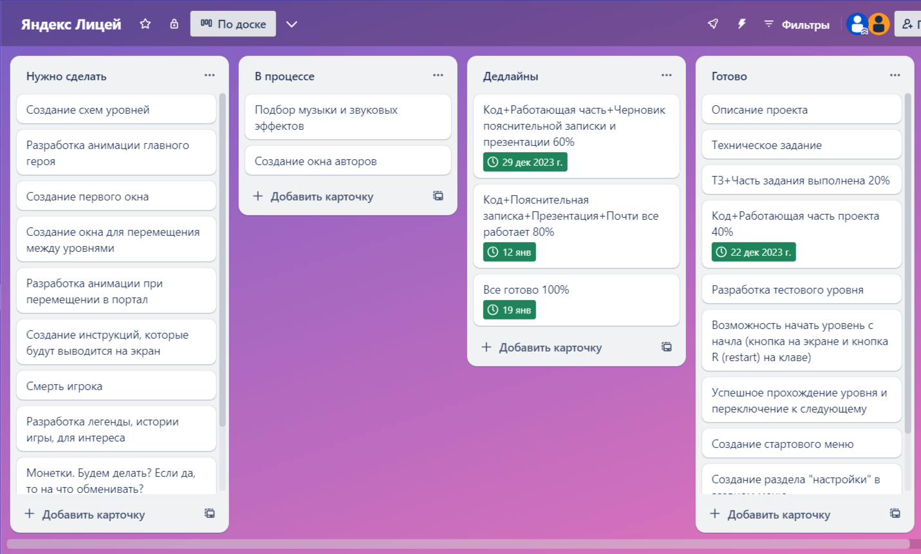
Ход работы
2. Настройка репозитория на GitHub, постановка и распределение задач

Slide 9
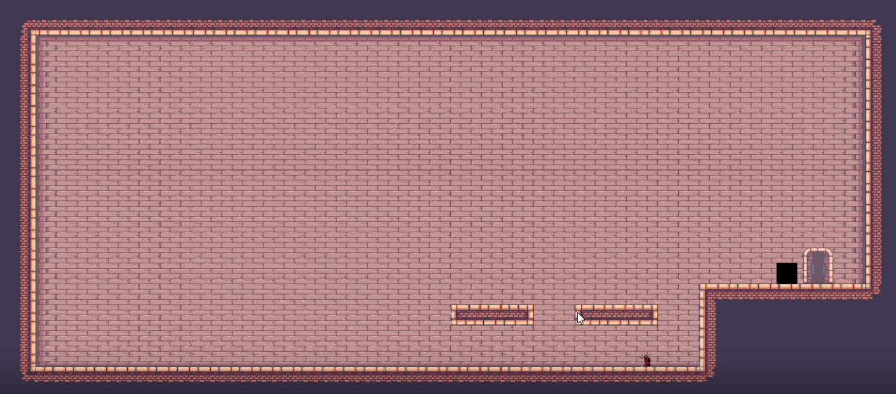
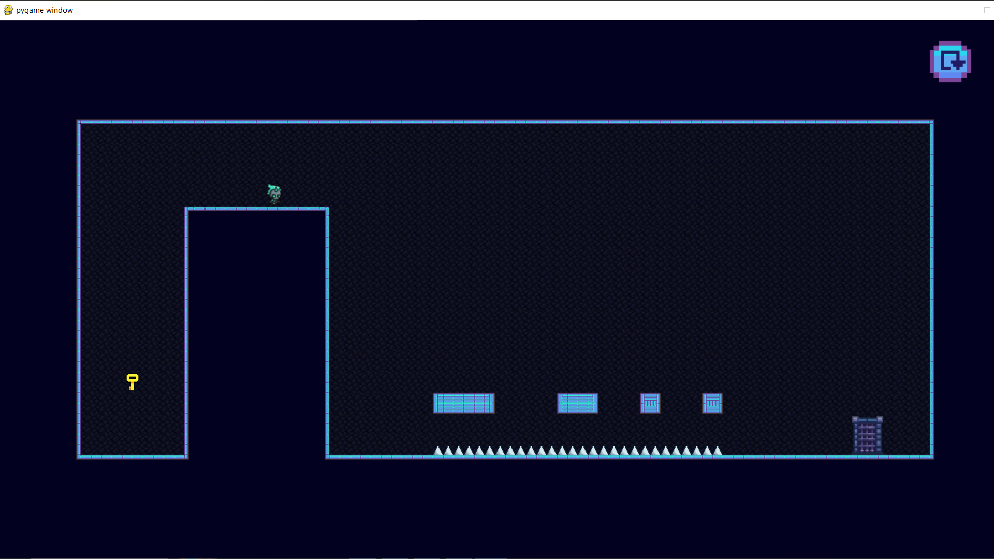
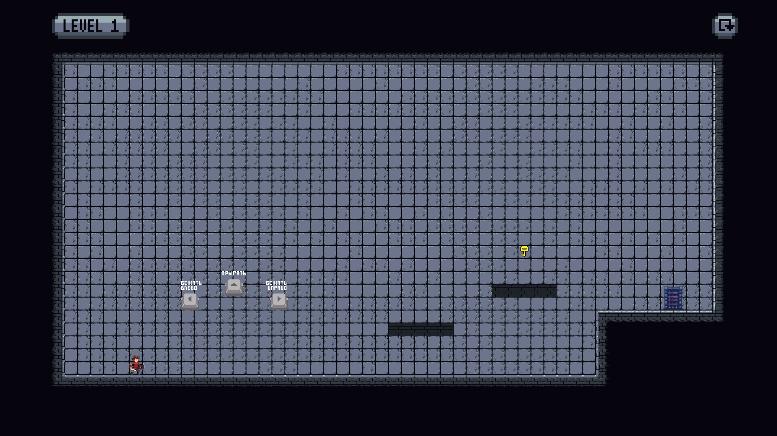
Ход работы
3. Разработка стиля игры, создание пробного уровня

Slide 10
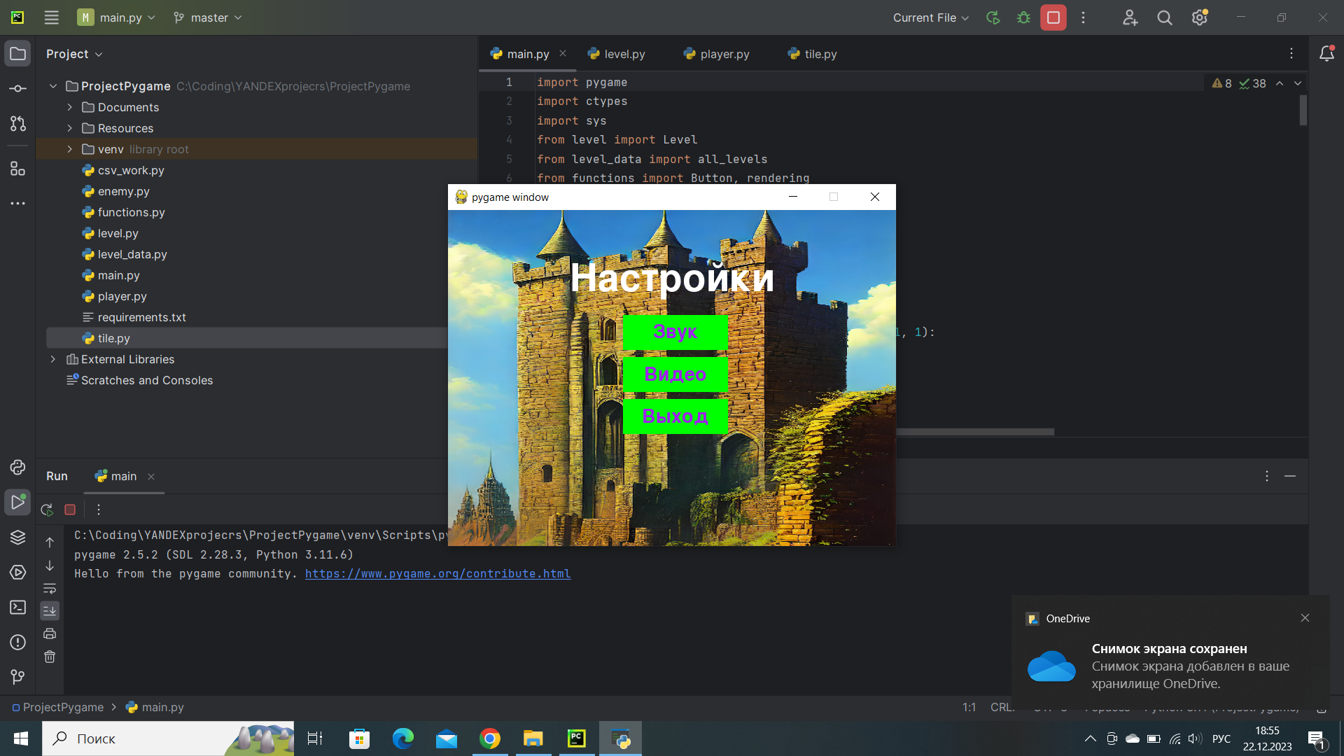
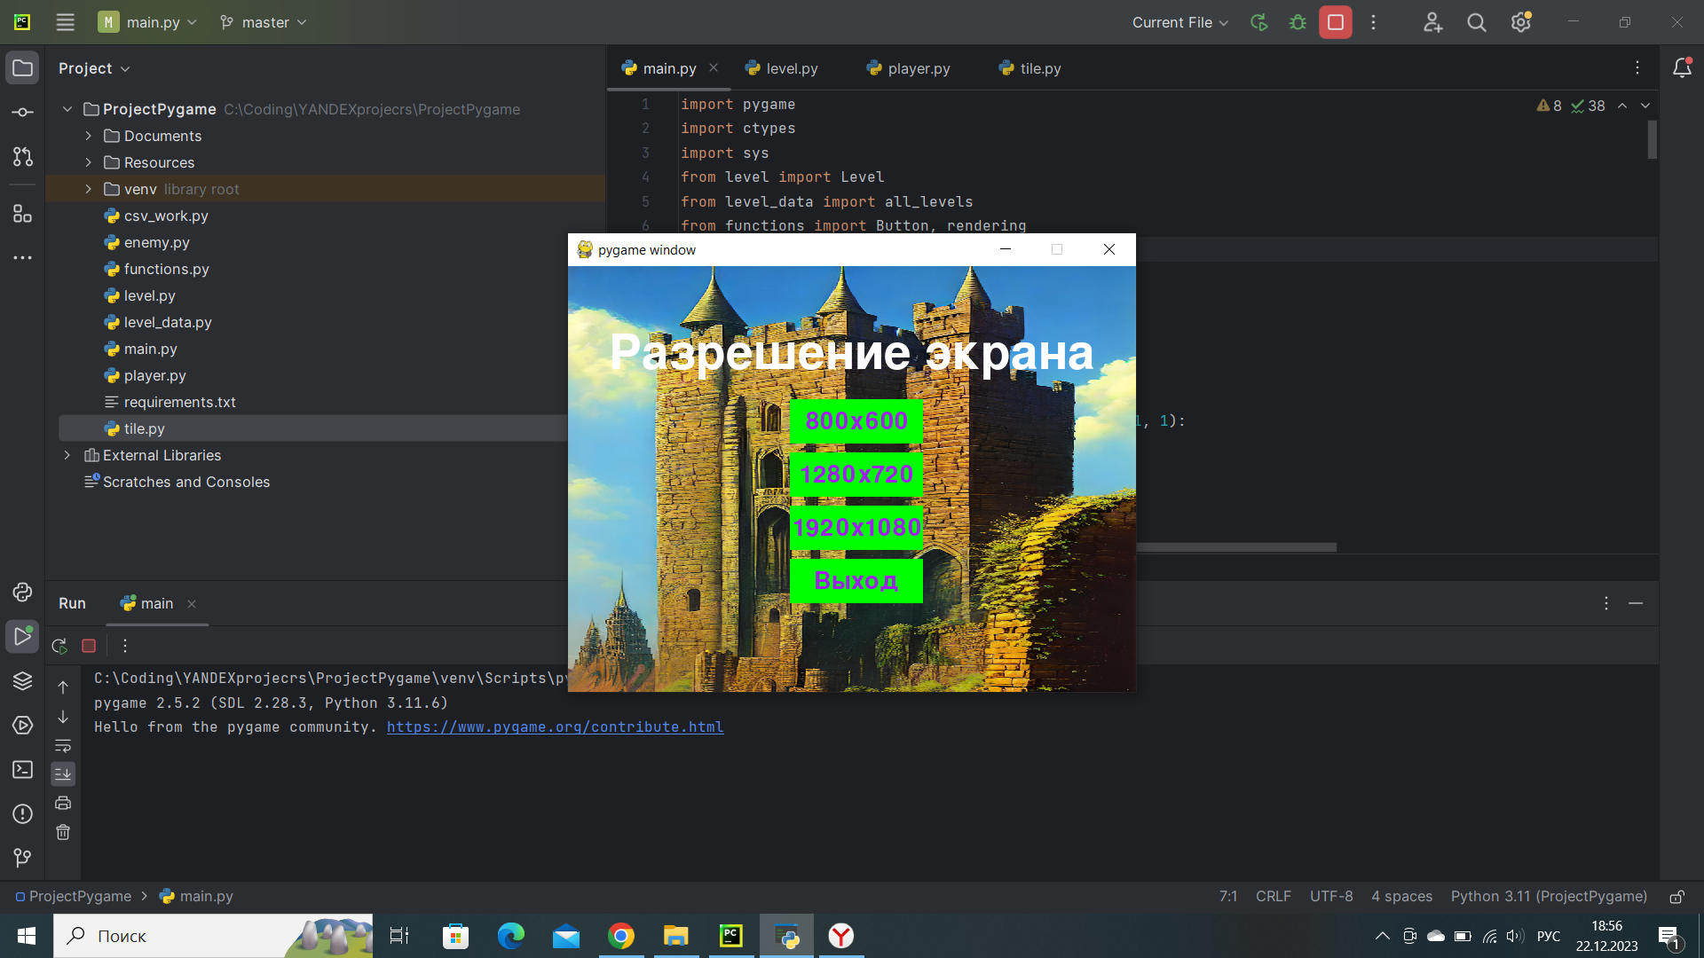
Ход работы
4. Создание стартового окна

Slide 11
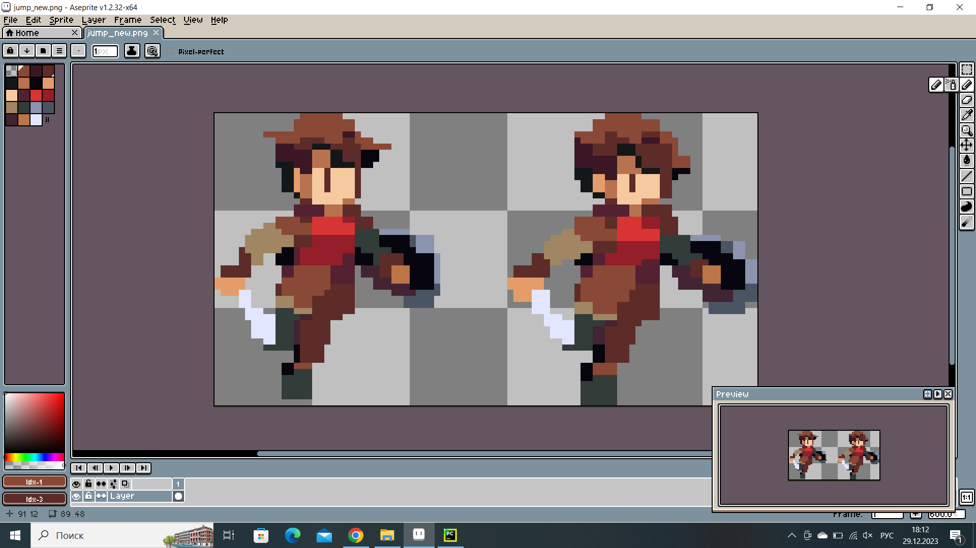
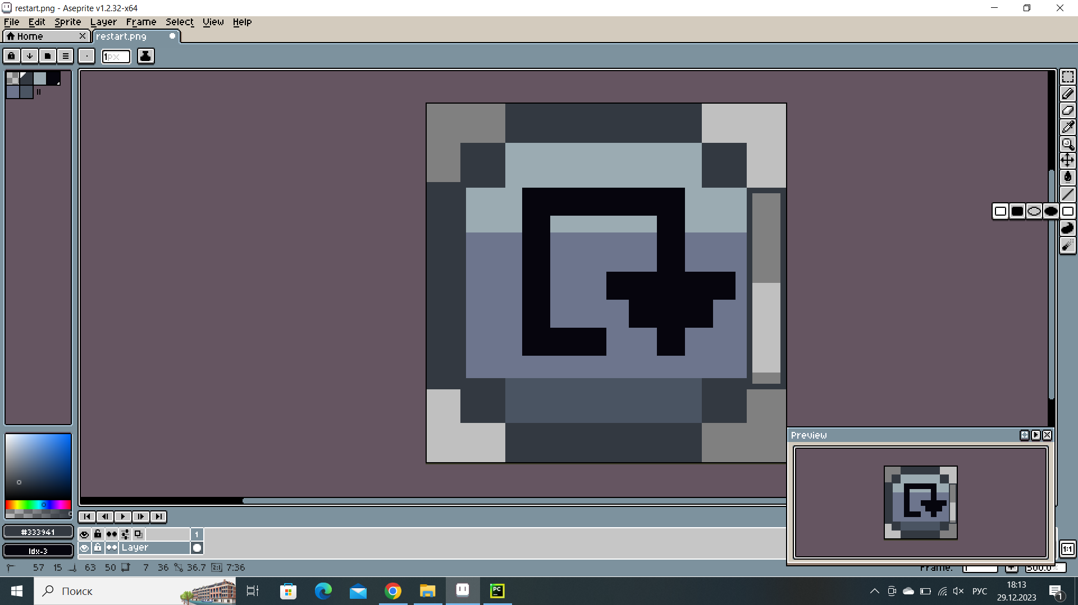
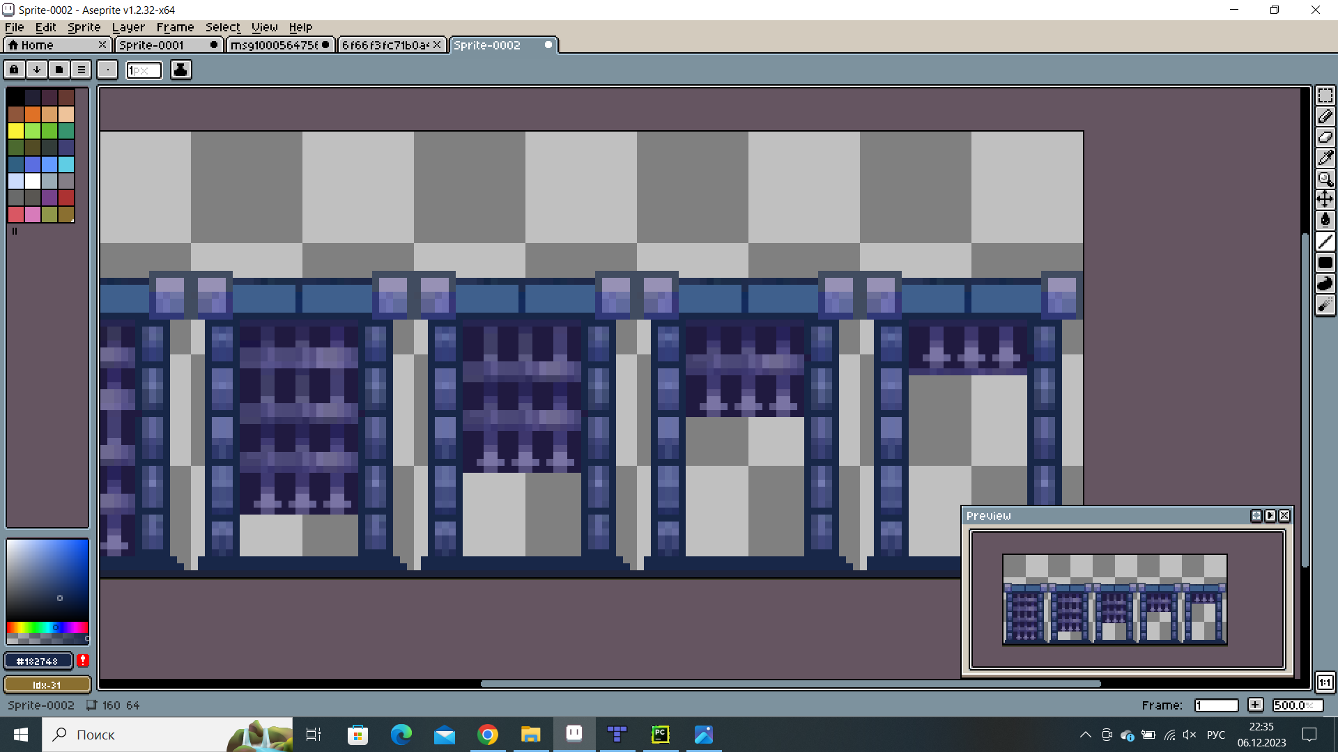
Ход работы
5. Создание графических элементов

Slide 12
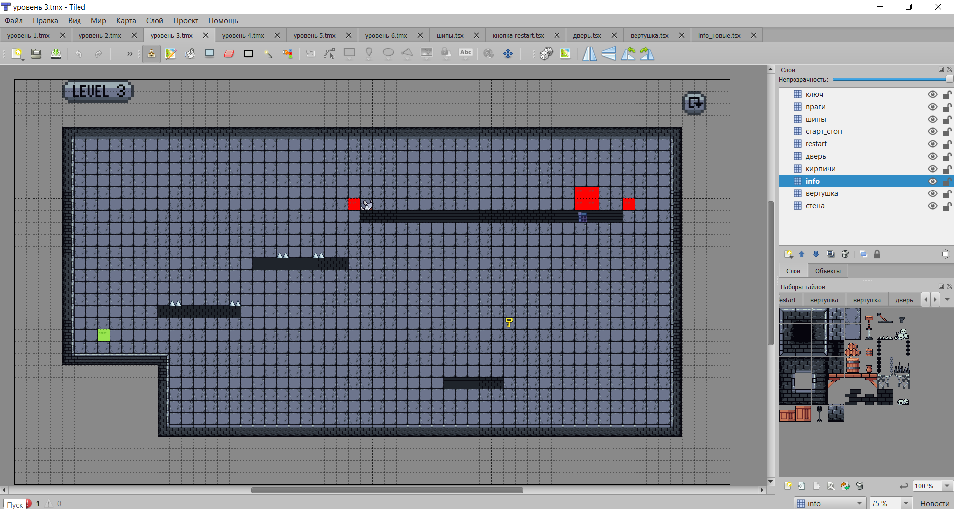
Ход работы
6. Разработка уровней

Slide 13
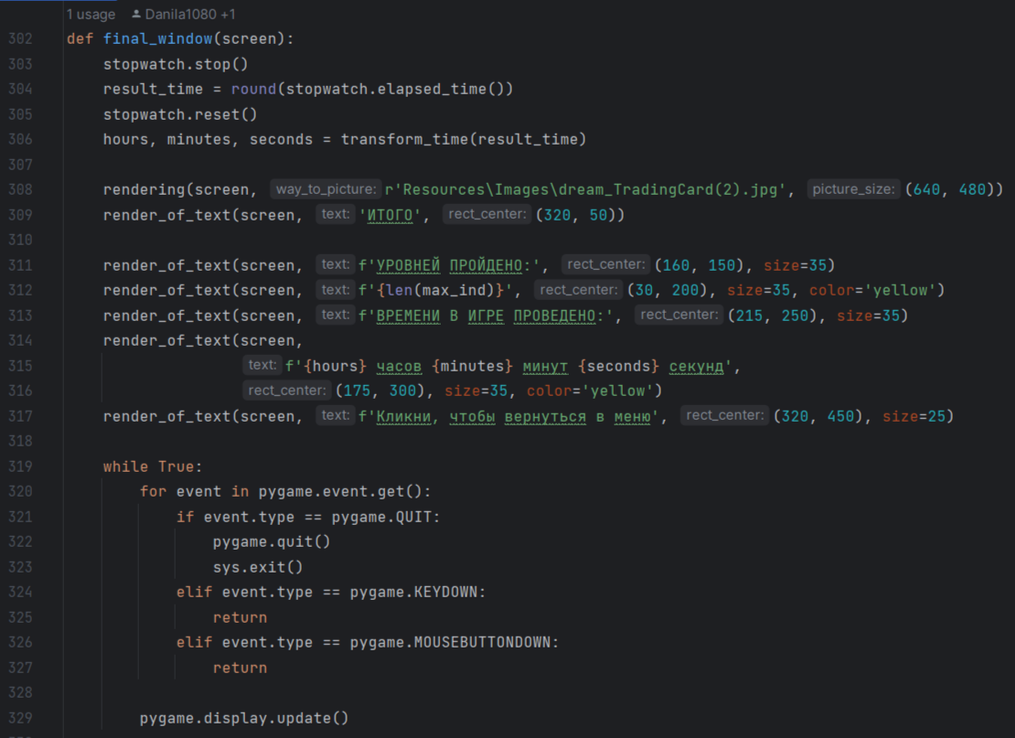
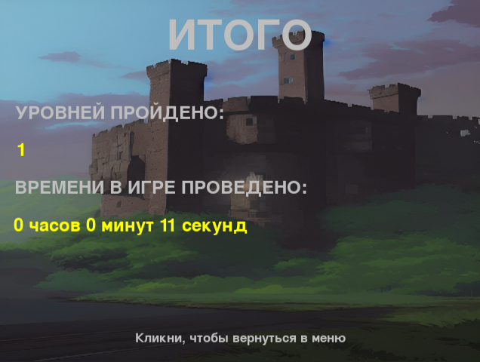
Ход работы
7. Разработка финального окна

Slide 14
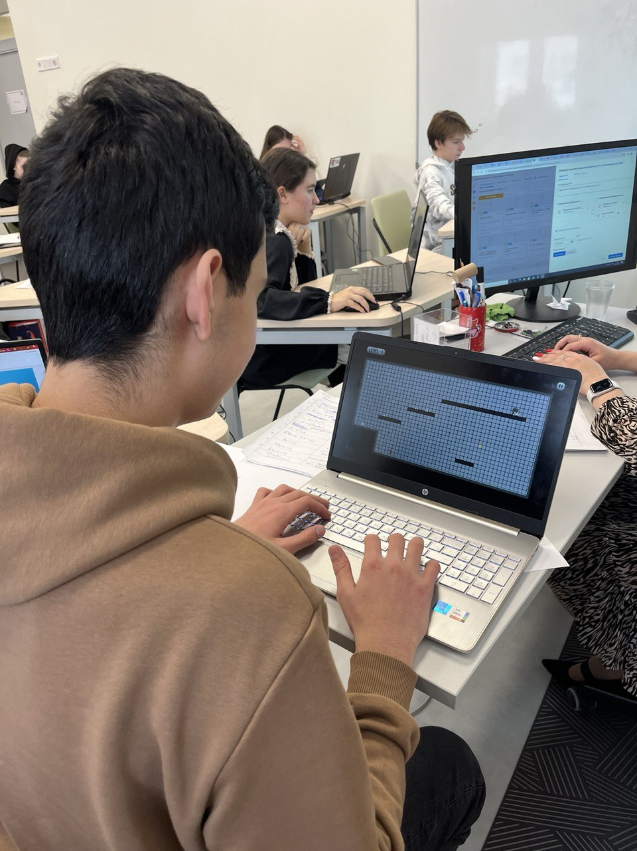
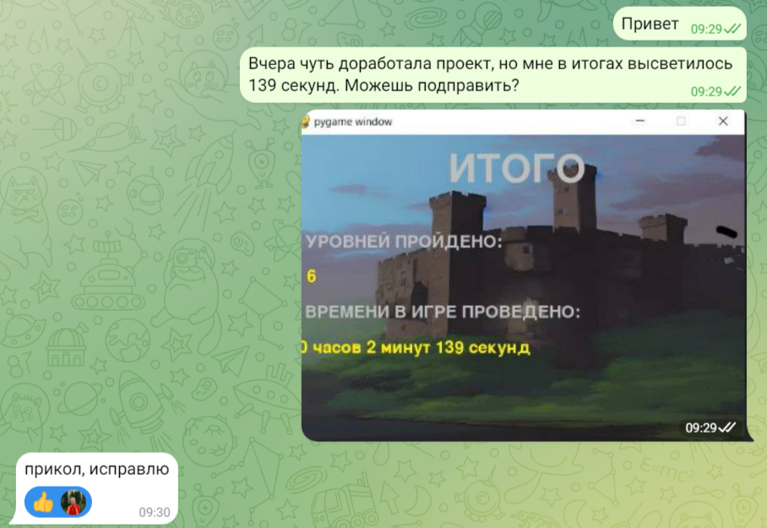
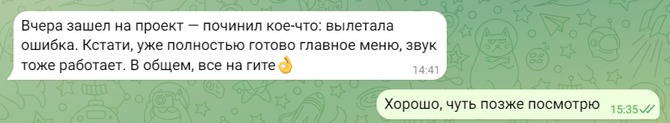
Ход работы
8. Тестирование, внесение финальных правок

Slide 15
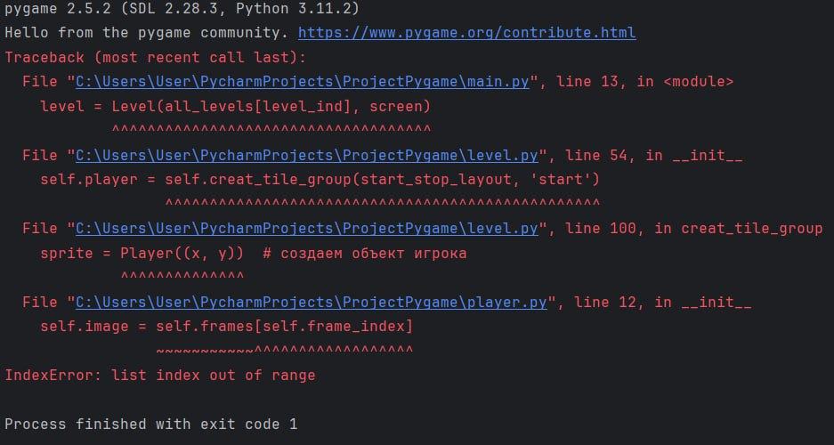
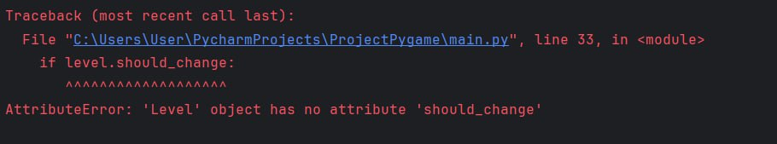
Возникшие проблемы и способы решения
Проблема с таймером
Проблема с масштабом изображений уровней
Проблема с передвижением персонажа
Проблема с обновлением проекта

Slide 16
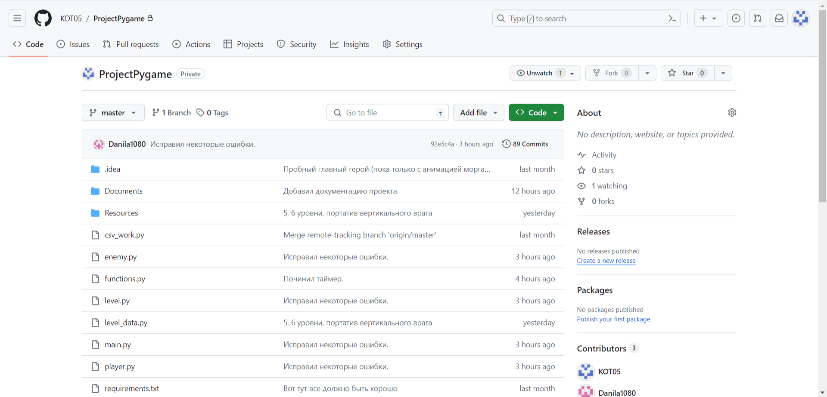
Результат работы
Готовый проект, загруженные на GitHub

Slide 17
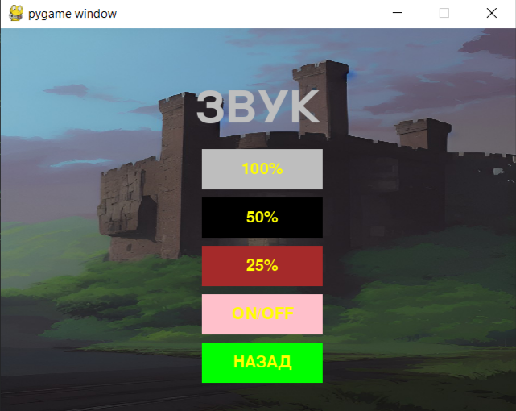
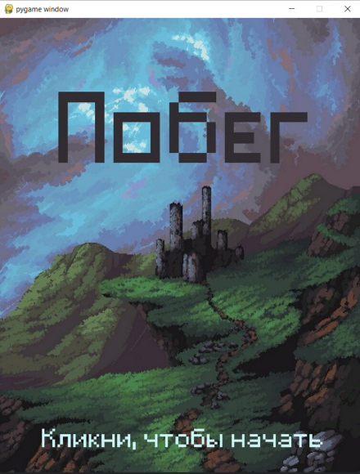
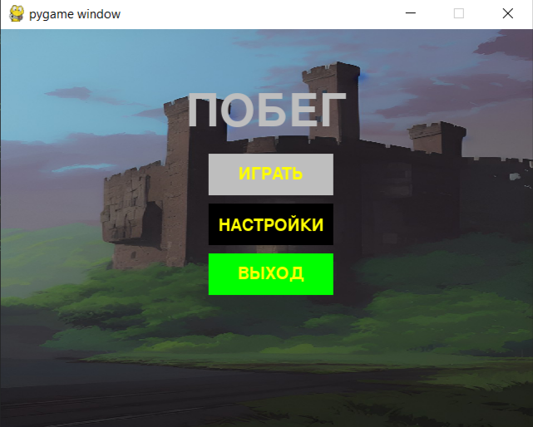
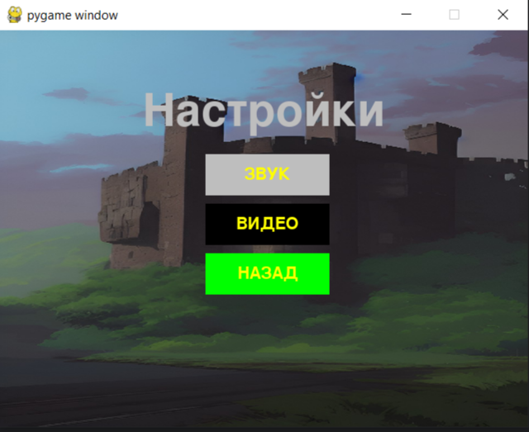
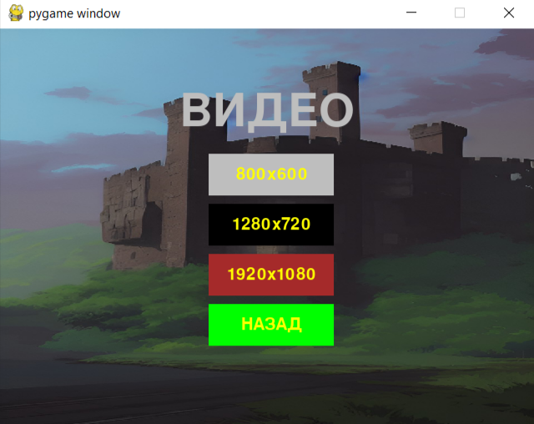
Результат работы
Главное (стартовое) меню, меню настроек

Slide 18
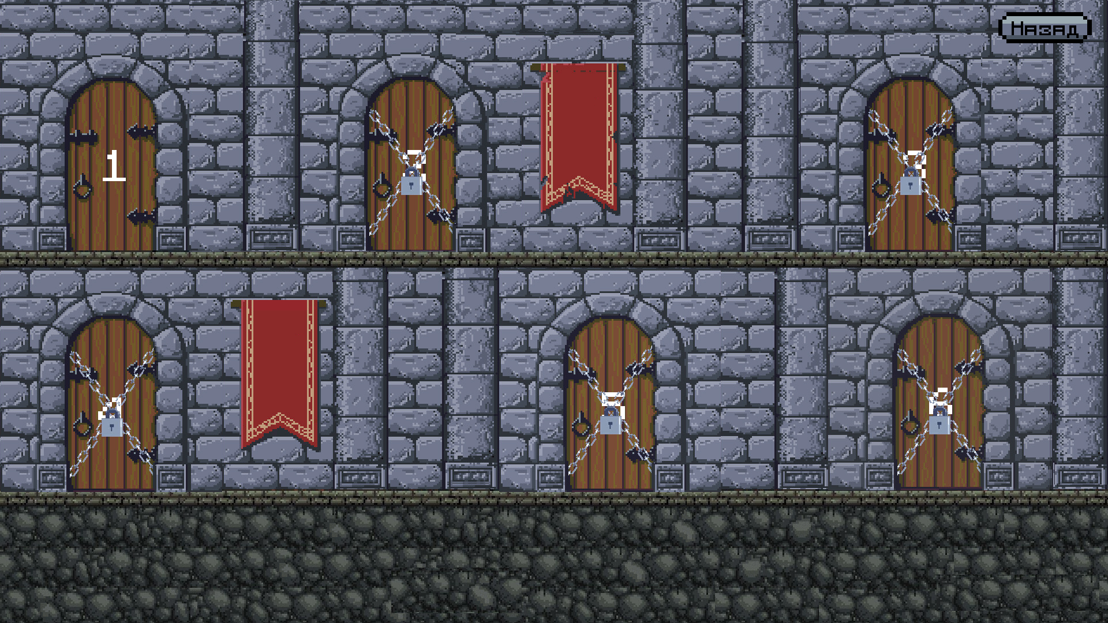
Результат работы
Меню выбора уровня

Slide 19
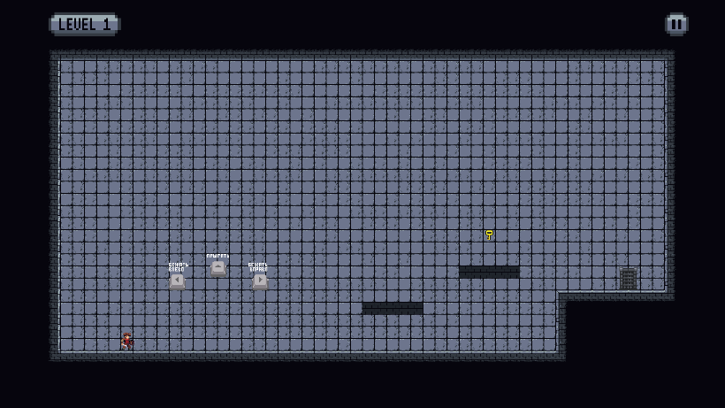
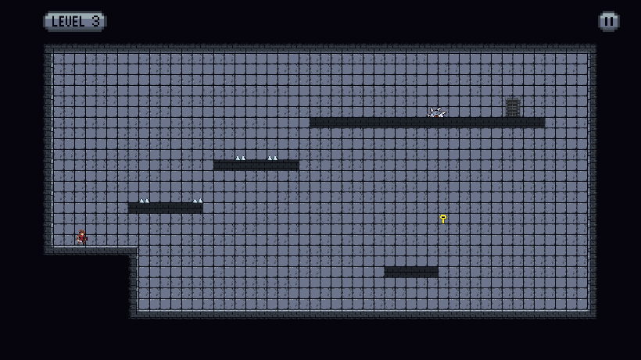
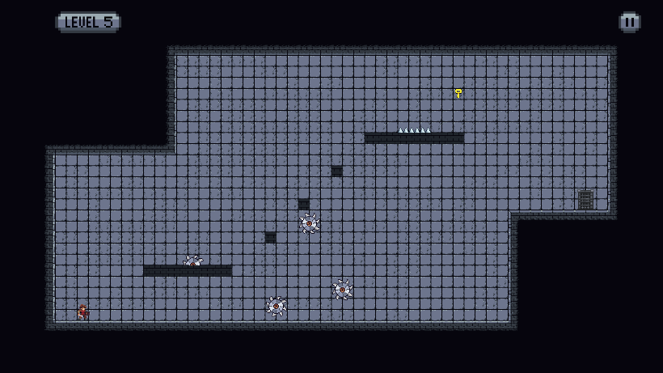
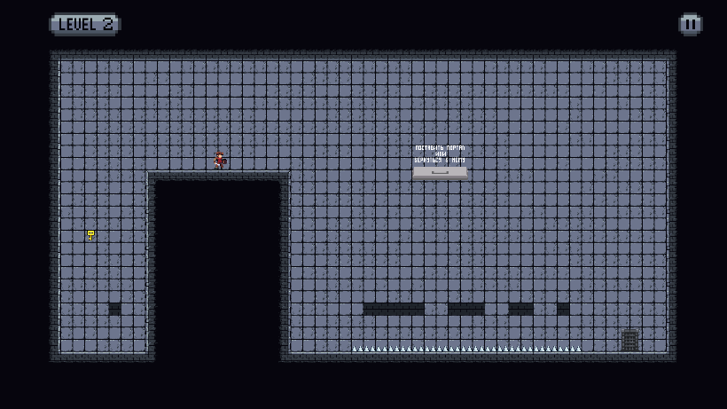
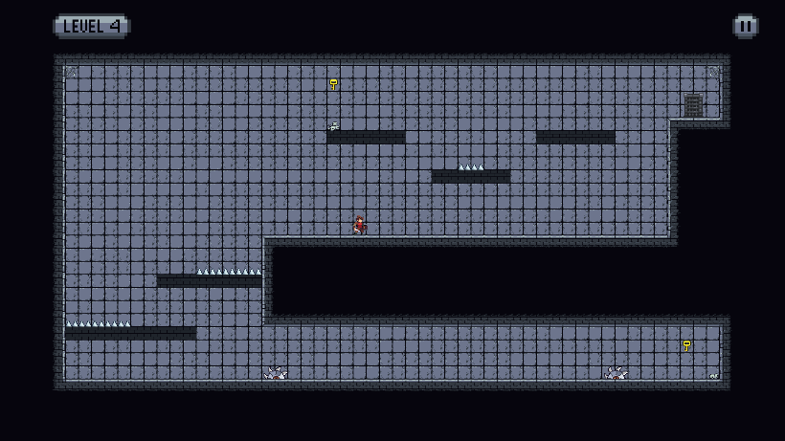
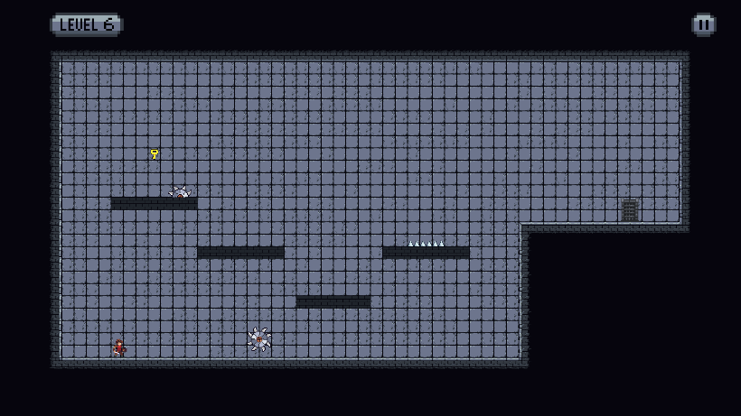
Результат работы
Уровни

Slide 20
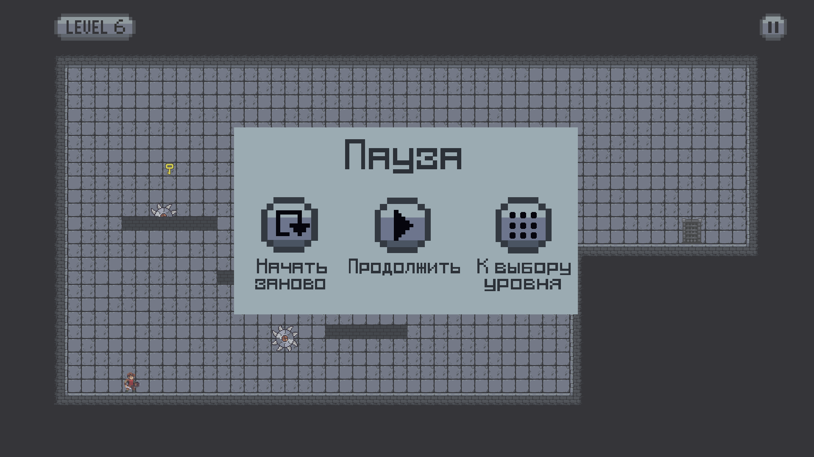
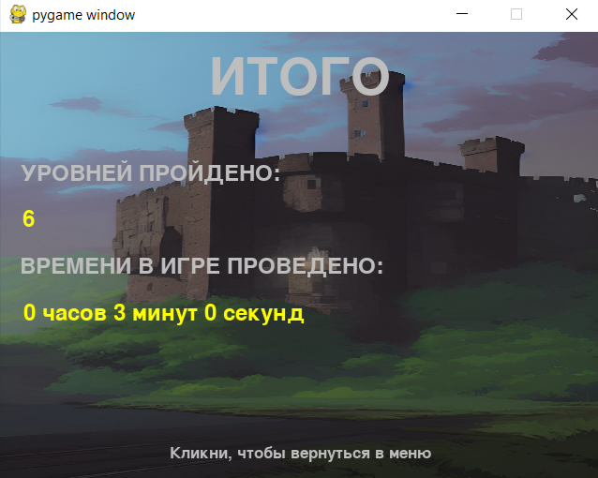
Результат работы
Меню паузы, итоговое окно

Slide 21
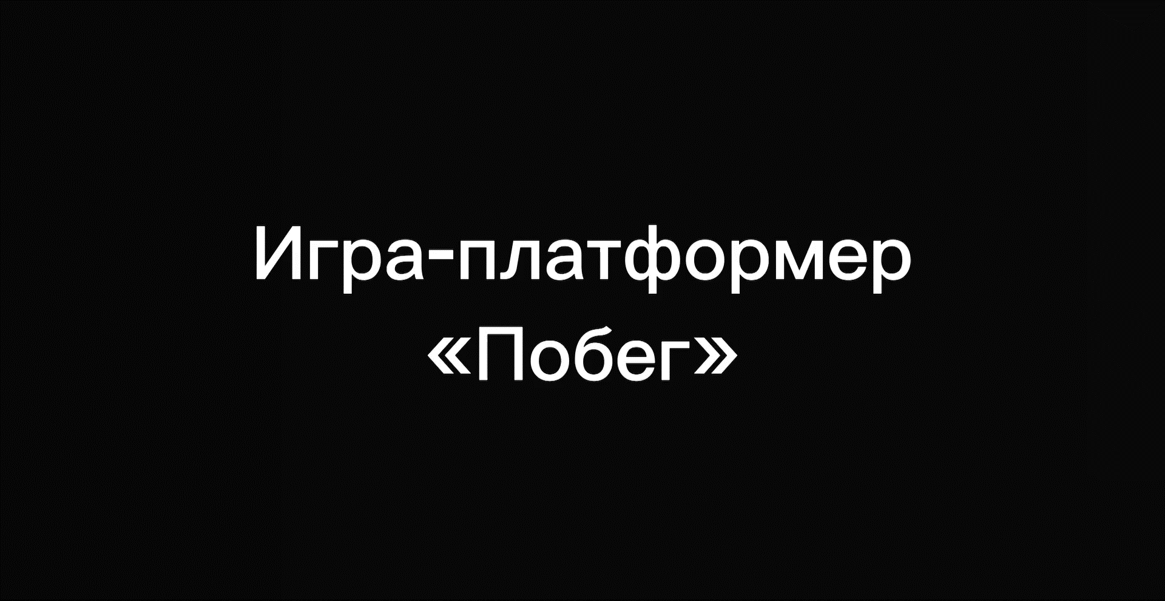

Slide 22

Спасибо за внимание!

